Slide 1
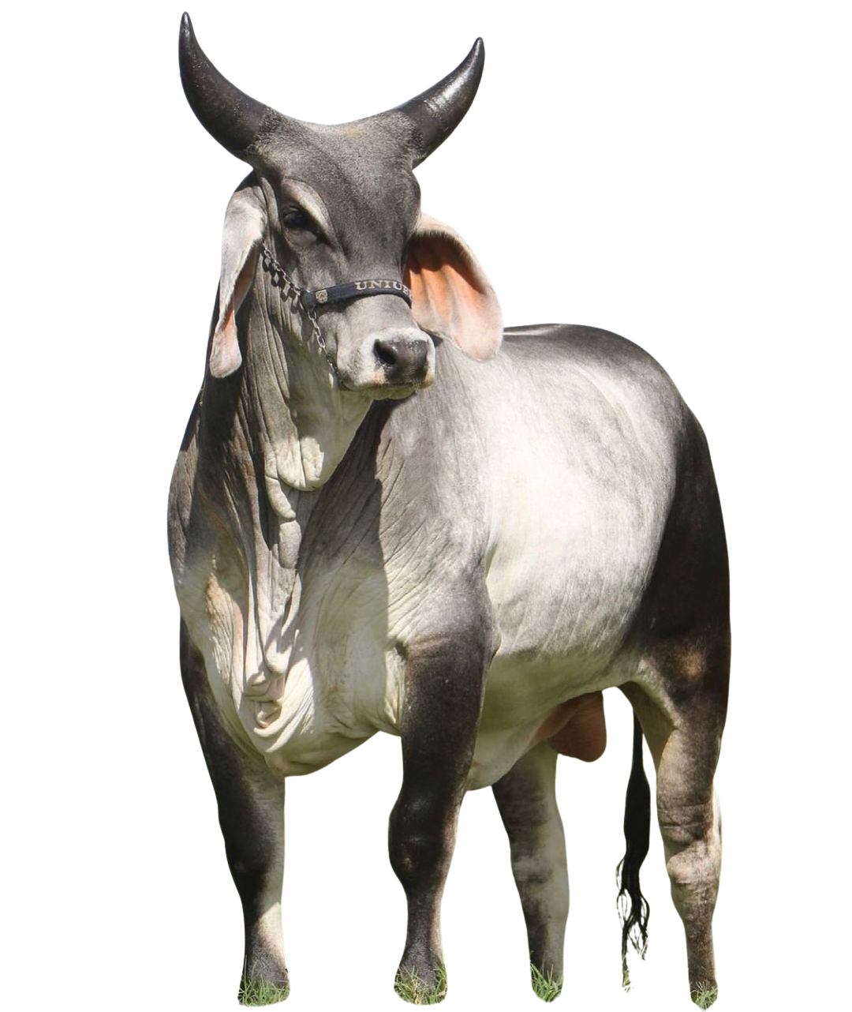

Saiba Mais
Automação de Trato
Do silo ao cocho, tudo sob controle.
O FieldTrato automatiza a fabricação e o fornecimento do trato, garantindo precisão, confiabilidade e dados coletados automaticamente em cada operação.
ARRASTA PRO LADO

Slide 2
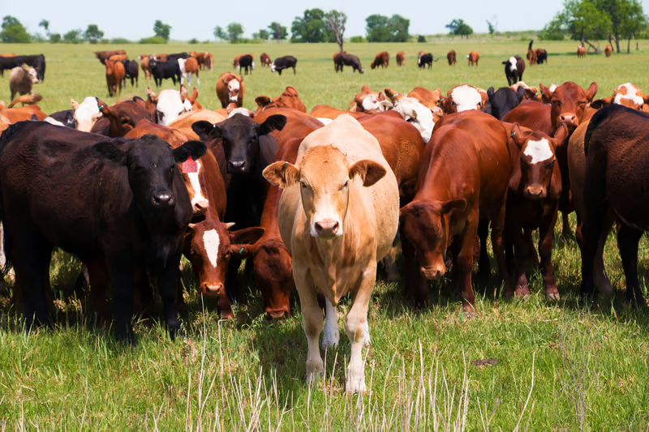
Saiba Mais
Gestão de Bovinos
Com o FieldPec, você controla cada etapa da vida do animal, com foco em saúde, desempenho e controle nutricional.
Simples de usar, poderoso nos resultados.
ARRASTA PRO LADO

Slide 3
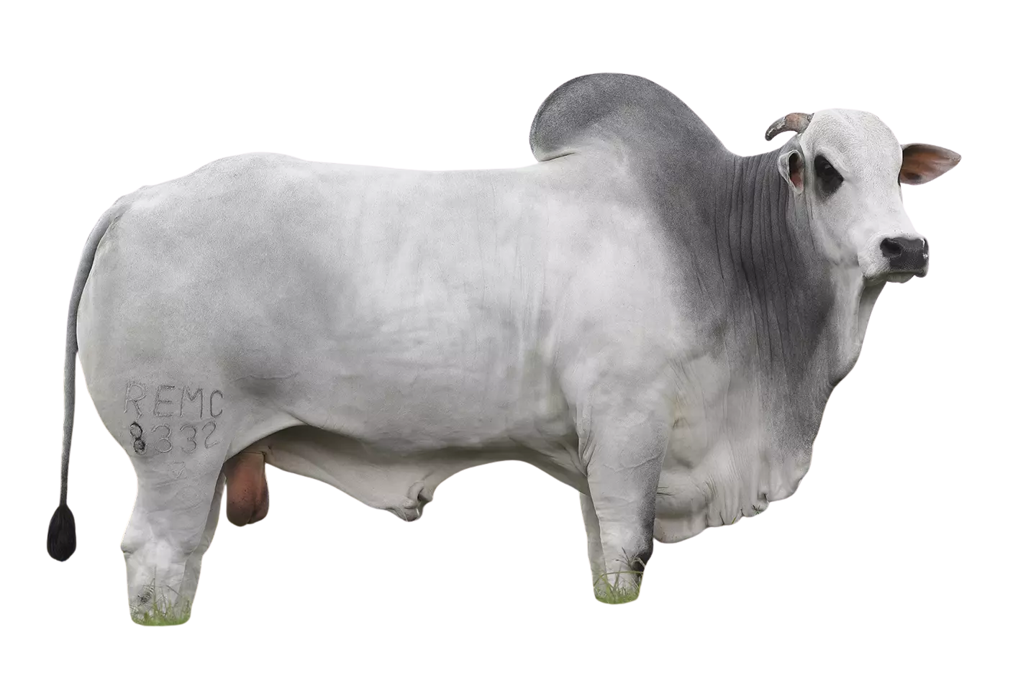
Saiba Mais
Automação de Trato
O FieldVet monitora os dados sanitários do rebanho, facilita o acesso a relatórios online e garante uma gestão mais rápida, segura e inteligente.
ARRASTA PRO LADO

